Slide 1


14
MÁI ẤM GIA ĐÌNH
Bài
26
EM MANG VỀ YÊU THƯƠNG
Đọc mở rộng

Slide 2






Yêu cầu cần đạt
Biết tìm và đọc một bài thơ về tình cảm anh chị em
Bồi dưỡng tình cảm yêu thương, quan tâm, chăm sóc những người thân trong gia đình
Notes:
Thầy cô gõ mục tiêu theo bài giảng của mình vào ô text

Slide 3
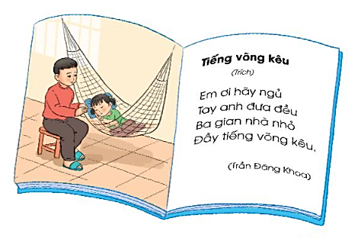
1
Tìm đọc một bài thơ về tình cảm anh chị em trong nhà.

Slide 4


Slide 5

2
Đọc cho các bạn nghe những câu thơ mà em thích,.

Slide 6
Yêu cầu cần đạt
Biết tìm và đọc một bài thơ về tình cảm anh chị em
Bồi dưỡng tình cảm yêu thương, quan tâm, chăm sóc những người thân trong gia đình
Notes:
Thầy cô gõ mục tiêu theo bài giảng của mình vào ô text

Slide 7





Vận dụng
Tìm đọc bài thơ , câu chuyện về tình cảm gia đình.
Xem trước bài sau.

Slide 8



Tạm biệt và hẹn gặp lại
các con vào những tiết học sau!

